Slide 1

Analisi brani 1921-2020 estratti da Spotify Web API
Progetto Basi di Dati 2
Anno accademico 2021/2022
Docenti:
Prof.ssa Genoveffa Tortora
Prof.ssa Loredana Caruccio
Studenti:
Federico Ripoli 0522500921
Tullio Pizzuti 0522500760

Slide 2
INDICE
1.
2.
3.
Progetto
.4
Query
Applicativo
.5
Demo
Dataset

Slide 3
01
PROGETTO

Slide 4

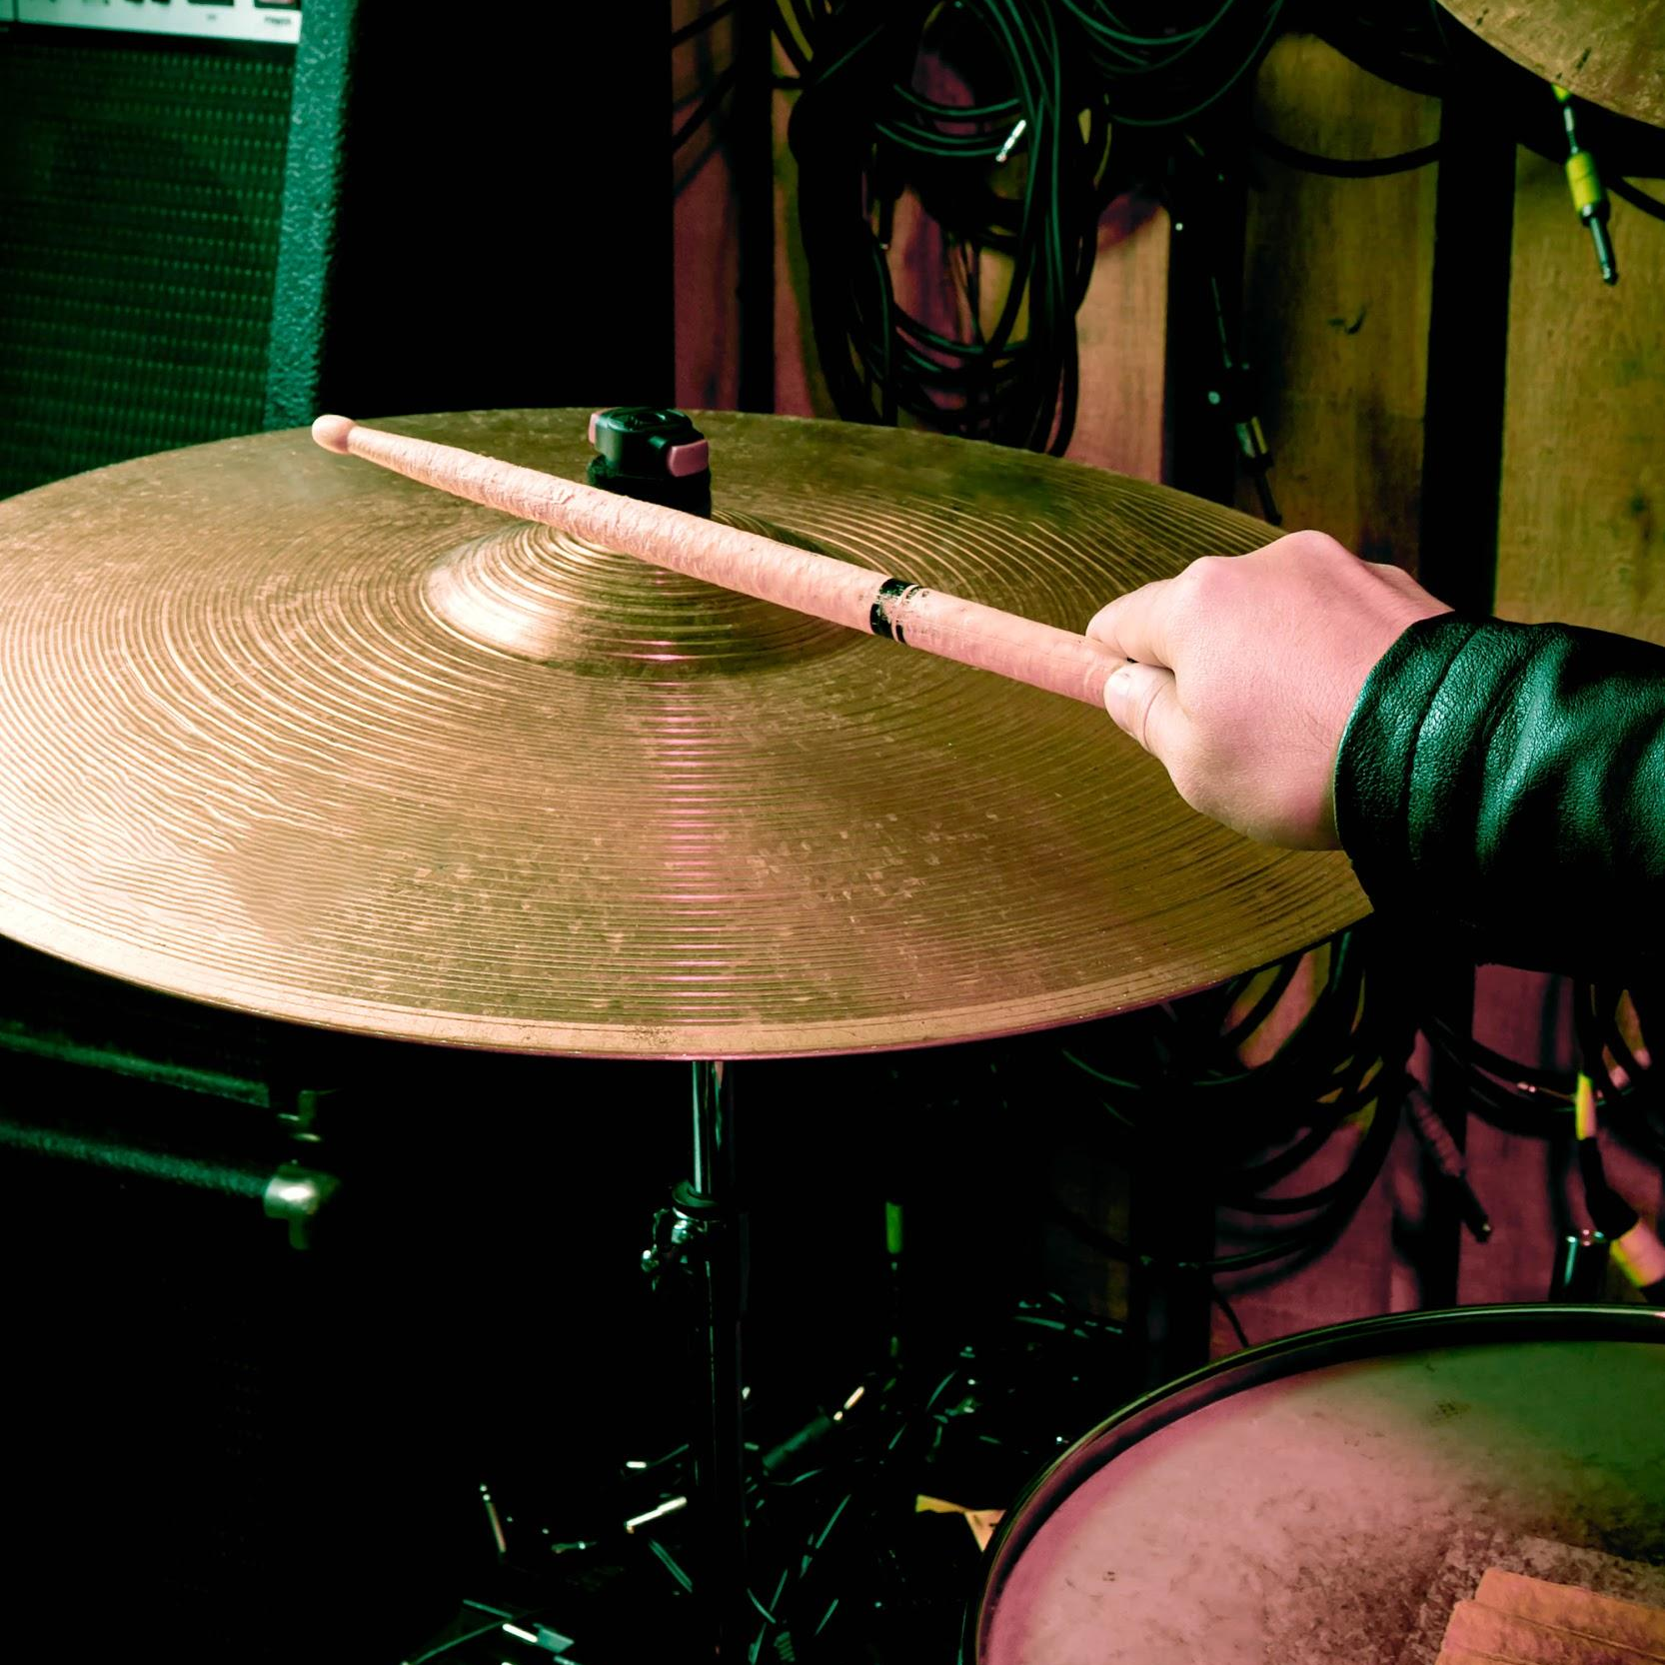

Progetto
Il progetto consiste nella realizzazione di un applicativo web che permette di analizzare gli artisti e i brani partendo dai primi anni ‘20 fino ad arrivare all’anno 2020.
Oltre alle classiche operazioni di ricerca e filtraggio dei dati, c’è la possibilità di ricercare duplicati e comparare generi e artisti secondo diverse misure.

Slide 5
02
APPLICATIVO

Slide 6
TECNOLOGIE UTILIZZATE
MongoDB
Node.JS
ExpressJS, Mongoose, REST, EJS
WEB APP
HTML5, CSS3, JS
Bootstrap, Jquery, Chart.JS, ecc…

Slide 7
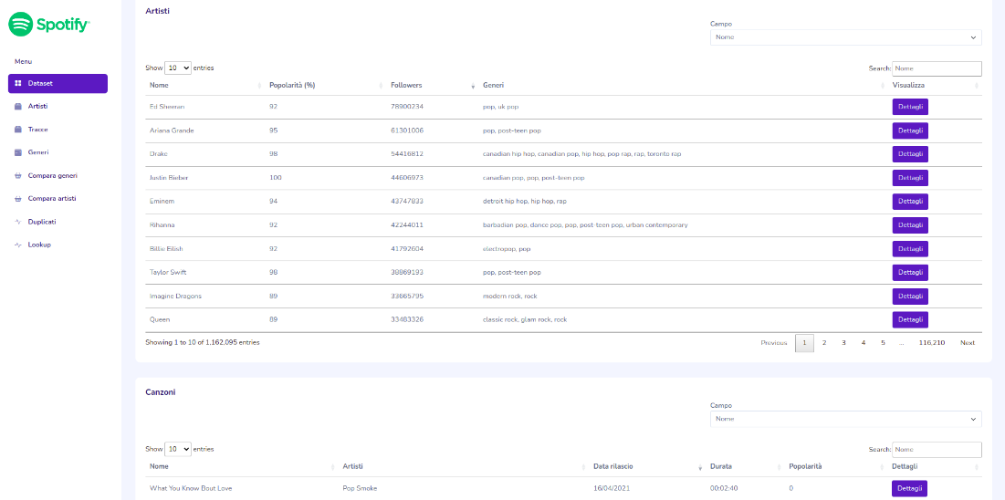
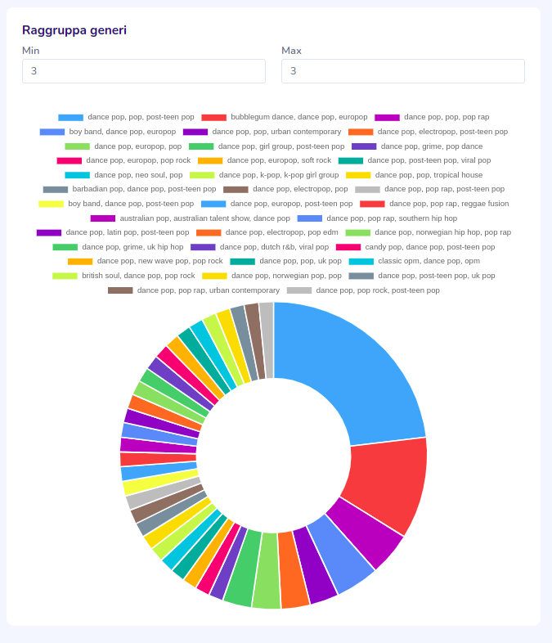
APPLICATIVO

Slide 8
03
DATASET

Slide 9
DATASET
Il dataset è stato reperito sul sito Kaggle.com. L’autore del dataset ha utilizzato le Spotify Web API per la sua costruzione.
Sono presenti due file: artists.csv e tracks.csv.

Slide 10
IMPORT E TRASFORMAZIONI
ARRAY
TIPO
ARTISTS
Genres
Followers
TRACKS
Artists
Id_artists
Release_date

Slide 11
INDICI
ARTISTS:
Id
Name
Followers
Popularity
TRACKS:
Name
Id_artists
Id_artists.1
Artists
Release_date
Popularity
Duration_ms

Slide 12
04
QUERY

Slide 13
QUERY
ARTISTS
LOOKUP
ArtistDetail, ListGenres, GroupArtistsGenres
Lookup, LookupArtistsTracks, LookupGenresTracks
COMMON
TRACKS
Find, Count, Min/Max, Duplicates
FindByArtistId, CountTracksByYears, AvgPopularityByYear,
GroupTracks

Slide 14
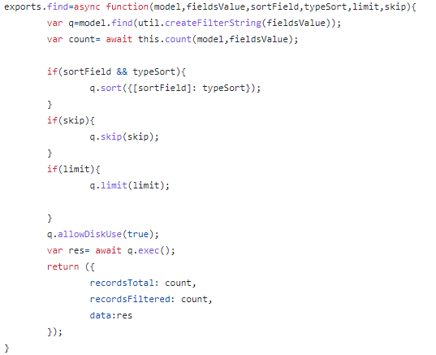
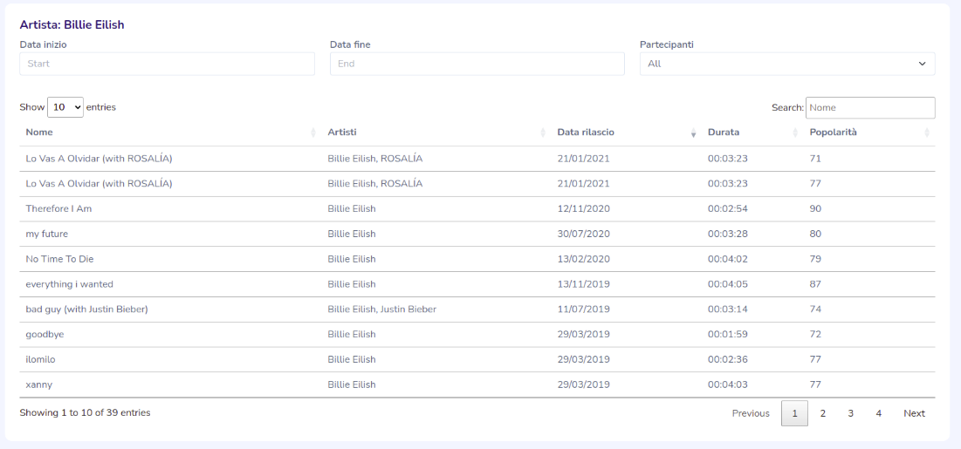
COMMON

Slide 15
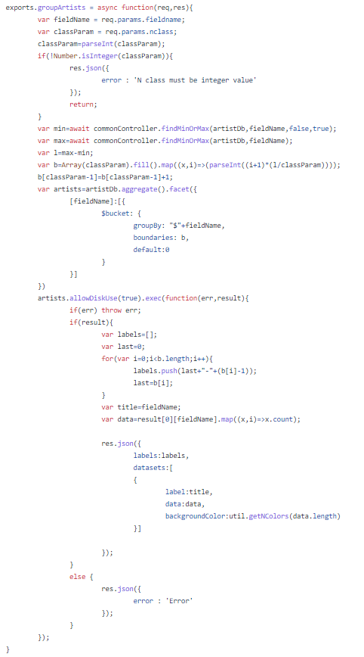
ARTISTS

Slide 16
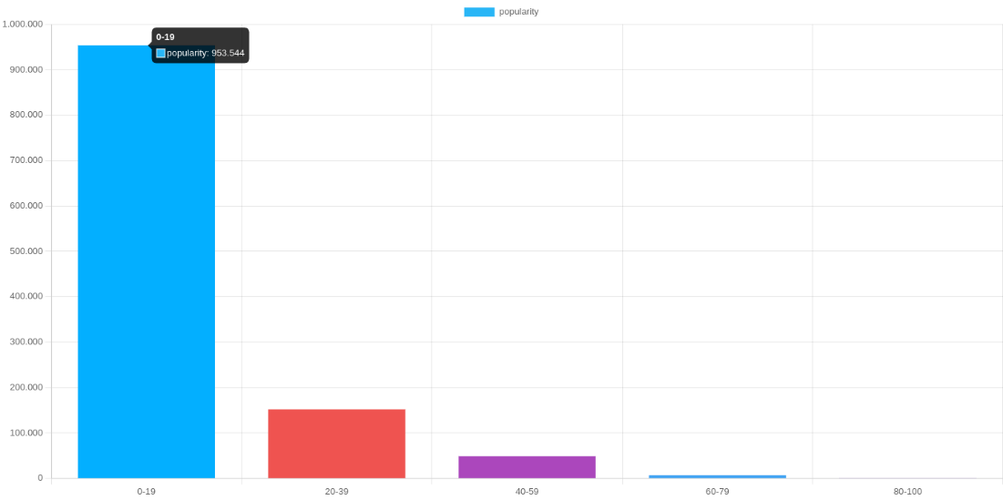
ARTISTS

Slide 17
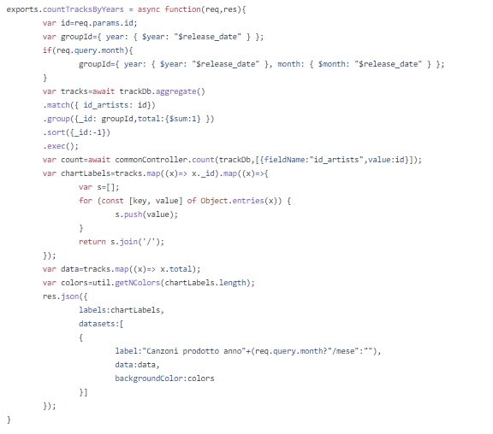
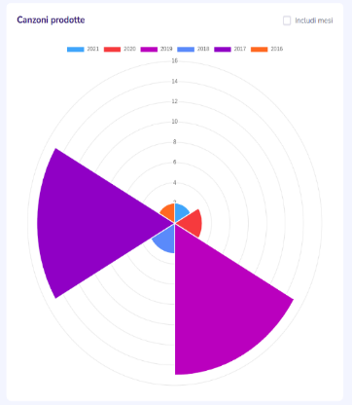
TRACKS

Slide 18
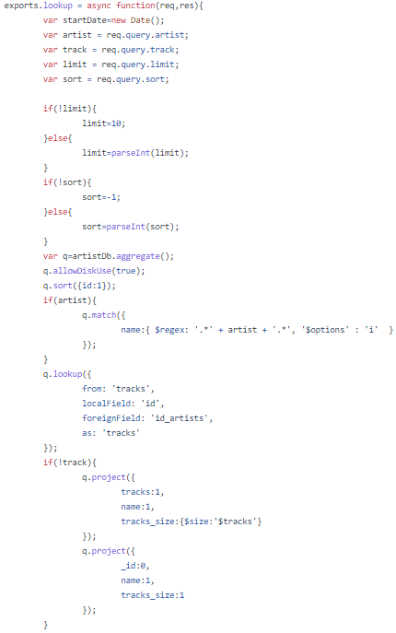
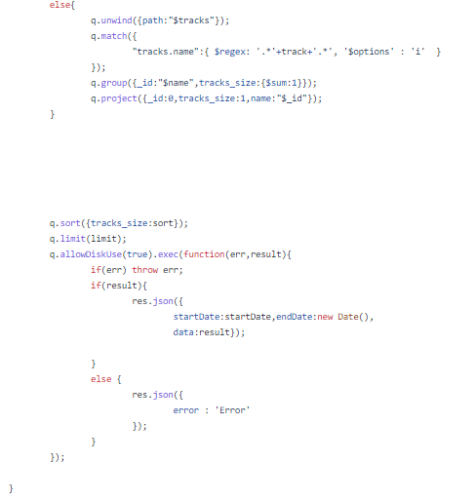
LOOKUP

Slide 19
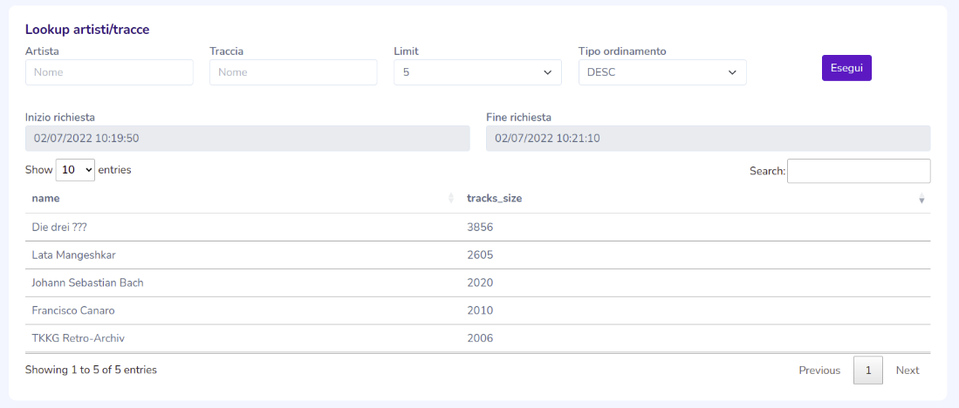
LOOKUP

Slide 20

05 DEMO

Slide 21

GRAZIE PER L’ATTENZIONE!

